Slide 1



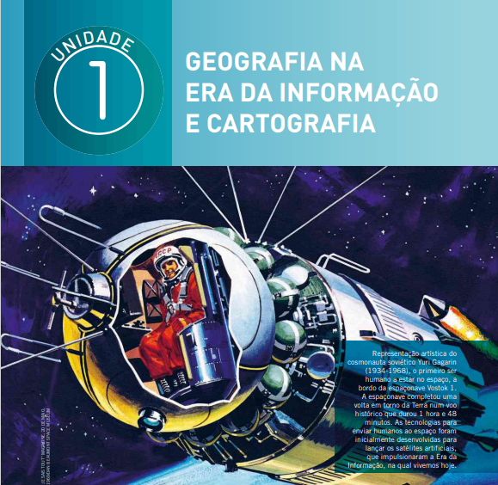
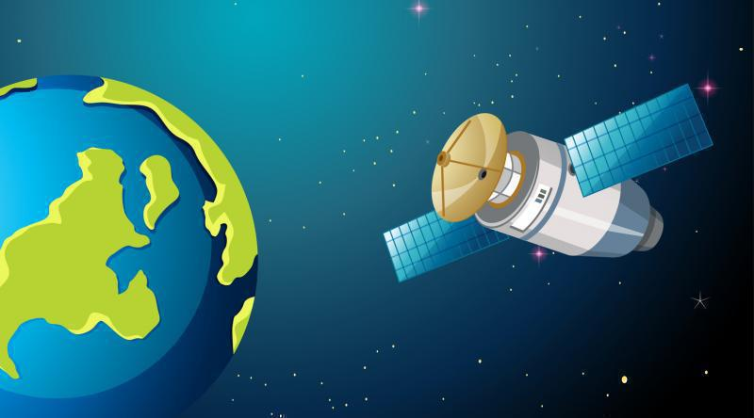
TEMA: GEOPROCESSAMENTO E MAPAS

Slide 2
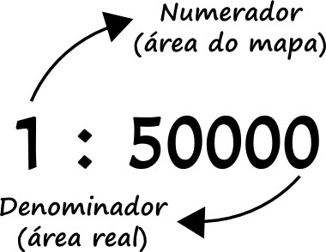
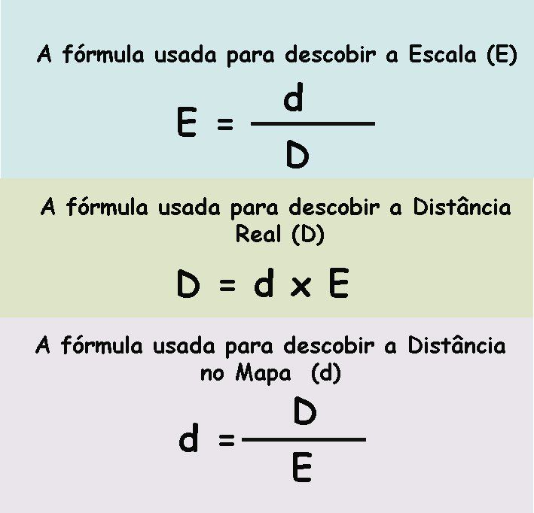
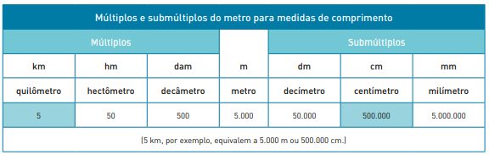
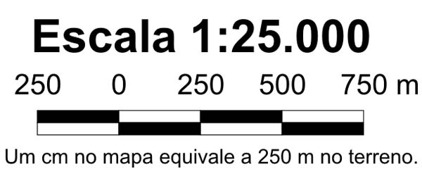
TEMA: GEOPROCESSAMENTO E MAPAS
ESCALAS
NUMÉRICA
GRÁFICA

Slide 3
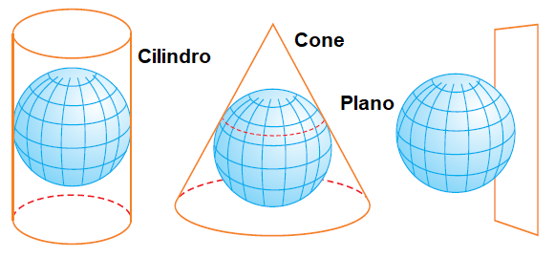
TEMA: GEOPROCESSAMENTO E MAPAS
PROJEÇÕES CATOGRÁFICAS

Slide 4
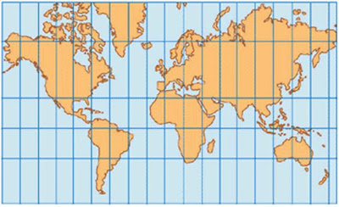
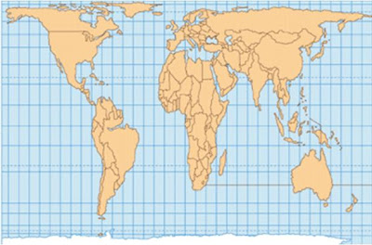
TEMA: GEOPROCESSAMENTO E MAPAS
PROJEÇÕES
MERCATOR
PETERS

Slide 5
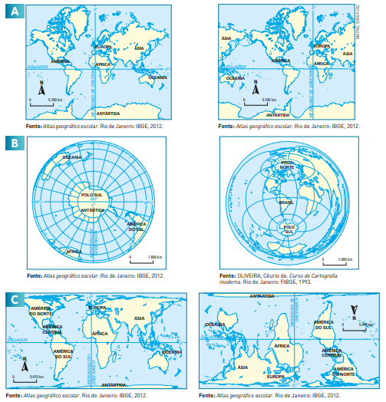
TEMA: GEOPROCESSAMENTO E MAPAS
A representação da superfície curva da Terra numa superfície plana – o mapa – já foi o grande desafio da Cartografia e tornou-se possível graças às projeções cartográficas, baseadas em relações matemáticas e geométricas. Contudo, não é possível representar a superfície esférica do planeta numa superfície plana sem que ocorra algum tipo de deformação, qualquer que seja a projeção utilizada. A melhor maneira de representar a superfície da Terra é por meio de um globo, que apresenta as menores distorções. Entre as projeções cartográficas mais utilizadas estão a cilíndrica, a cônica e a azimutal.

